Slide 1
MAESTRÍA EN ESTRATEGIA MILITAR TERRESTRE
TEMA: LINEAMIENTOS PARA ESTABLECER UN PROCEDIMIENTO ESPECIAL DE PASES DEL PERSONAL MILITAR O SUS DEPENDIENTES FAMILIARES CON DISCAPACIDAD CALIFICADA, COMO PARTE DE LOS PROCESOS DE LA UNIDAD DE MOVIMIENTO DE PERSONAL DE LA FUERZA TERRESTRE
TCRN. DE E.M. ALBÁN YÁNEZ, LUIS ALFONSO Y
TCRN. DE E.M. ARIAS CARRERA, JORGE FERNANDO.
DIRECTOR: TCRN. DE E.M. DÍAZ TUFIÑO, RÓMULO FERNANDO.

Slide 2
TEMARIO
PLANTEAMIENTO DEL PROBLEMA
FORMULACIÓN DEL PROBLEMA
PREGUNTAS DE INVESTIGACIÓN
JUSTIFICACIÓN DE LA INVESTIGACIÓN
OBJETIVO GENERAL Y ESPECÍFICOS
FUNDAMENTACIÓN TEÓRICA
HIPÓTESIS
VARIABLES INDEPENDIENTE Y DEPENDIENTES
OPERACIONALIZACIÓN DE LAS VARIABLES
OBJETO DE ESTUDIO Y CAMPO DE ACCIÓN
DISEÑO DE LA INVESTIGACIÓN
DESARROLLO DE LOS OBJETIVOS
PROPUESTA
CONCLUSIONES Y RECOMENDACIONES

Slide 3
PLANTEAMIENTO DEL PROBLEMA
Organización militar
Estructura
D.G.T.H.F.T.
Solicitudes de Órganos Regulares
Sistema de Rotación
(S.A.P)
Personal discapacitado o con familiares dependientes
Ausencia de
Procedimiento

Slide 4
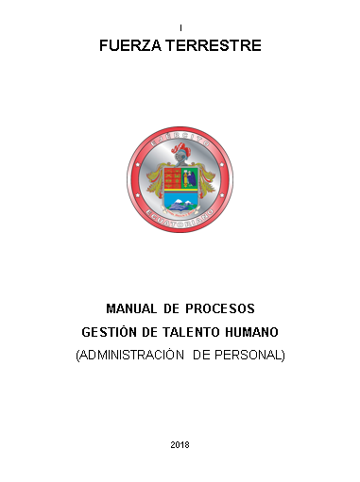
FORMULACIÓN DEL PROBLEMA
¿Cuáles son los lineamientos que complementarían al subproceso de movimiento de personal de la Dirección General de Talento Humano de la Fuerza Terrestre para mejorar el proceso de la administración del personal militar con discapacidad calificada o de sus dependientes familiares?

Slide 5
PREGUNTAS DE INVESTIGACIÓN
¿Cuáles son los problemas que atraviesa el personal militar con discapacidad calificada o sus dependientes familiares al conocer su destinación publicada mediante la orden general de la Fuerza Terrestre?
¿Cuál es el sistema de clasificación del personal militar que utiliza la Unidad de Movimiento de Personal a través del Subproceso de Movimiento de Personal en clasificar al personal militar con discapacidad calificada o sus dependientes familiares?
¿Cuáles son los procedimientos que utiliza dentro del Subproceso de Movimiento de Personal en el sistema de rotación de pases del personal militar con discapacidad calificada y sus dependientes familiares?

Slide 6
JUSTIFICACIÓN DE LA INVESTIGACIÓN
IMPORTANCIA (Contar con un Sistema Automatizado de Pases actualizado)
RELEVANCIA
(Ley de discapacidad, Ley de Personal FFAA)
ORIGINALIDAD (Proponer lineamientos para la creación de un Sistema Especial de Pases)
FACTIBILIDAD (D.G.T.H.F.A cuenta con el personal en gestión por procesos y técnico)
VIABILIDAD
(Se dispone del tiempo necesario para materializar la investigación)

Slide 7
OBJETIVOS GENERAL Y ESPECÍFICOS
5.1. OBJETIVO GENERAL
Complementar el subproceso de movimiento de personal mediante la propuesta de lineamientos para establecer un procedimiento especial de pases del personal militar con discapacidad calificada o sus dependientes familiares, optimizando el proceso de la destinación, manteniendo la eficiencia en la administración y bienestar del personal.

Slide 8
OBJETIVOS GENERAL Y ESPECÍFICOS
5.2. OBJETIVOS ESPECÍFICOS
Analizar los problemas que atraviesa el personal militar con discapacidad calificada o sus dependientes familiares en el momento de su destinación mediante la publicación de la orden general de la Fuerza Terrestre.
Examinar el sistema de clasificación de personal que tiene la Unidad de Movimiento de Personal a través del subproceso de movimiento de personal en clasificar al personal militar con discapacidad calificada o sus dependientes familiares.
Describir los lineamientos para los procedimientos a utilizarse dentro del Subproceso de Movimiento de Personal en el sistema de rotación de pases del personal militar con discapacidad calificada y sus dependientes familiares.
Dirección General de Talento Humano de la Fuerza Terrestre

Slide 9
FUNDAMENTACIÓN TEÓRICA
Ámbito internacional: Existen países que brindan apoyo mediante centros especializados y leyes incluyentes
Ámbito Nacional: Existen leyes que buscan integrar a las personas discapacitadas
Constitución de la República del Ecuador
Ley de Orgánica de Discapacidades y su Reglamento
Ley de Personal de las Fuerzas Armadas y su Reglamento General a la Ley de Personal
Ley de Salud Pública

Slide 10
HIPÓTESIS
Los lineamientos para un procedimiento especial de pases, facilitarán la destinación apropiada del personal militar con discapacidad calificada o de sus familiares dependientes, mejorando el subproceso de movimiento de personal.

Slide 11
VARIABLES INDEPENDIENTE Y DEPENDIENTES
V. INDEPENDIENTE
V. DEPENDIENTE
Lineamientos para un procedimiento especial de destinación del personal militar con discapacidad calificada o sus familiares dependientes.
Destinación apropiada del personal del personal militar con discapacidad calificada o sus familiares dependientes.
Dirección General de Talento Humano de la Fuerza Terrestre

Slide 12
OPERACIONALIZACIÓN DE LAS VARIABLES
VARIABLE INDEPENDIENTE | DIMENSIÓN | INDICADORES | ITEM
“Lineamientos para establecer un procedimiento especial de pases del personal militar con discapacidad calificada o sus familiares dependientes como parte de los procesos de la unidad de movimiento personal de la Fuerza Terrestre” Conceptualización: Es la estructura administrativa que emplea la Dirección General de talento Humano a través del subproceso de la Unidad de Movimiento de Personal, que determina la destinación del personal militar de una jurisdicción a otra, con el propósito de incluir al personal militar con discapacidad calificada o sus dependientes familiares, en base a los requerimientos institucionales para el desempeño de las obligaciones que corresponden al grado y función pertinente. | Administración de Personal. | La Constitución de la República del Ecuador. Ley Orgánica de Discapacidad y reglamento a la ley Orgánica de Discapacidad. Ley de Personal de la F.T y Reglamento General a la Ley de Personal. | Revisión Bibliográfica.
 | Administración de la Salud Militar. | Ley de Salud Pública. | Revisión bibliográfica.
 | Administración del desarrollo del Talento Humano. | Manual de Procesos de la gestión del Talento Humano y Administración de Personal. Sub Proceso Movimiento de Personal | Entrevistas. Revisión Bibliográfica. Estadísticas Históricas

Slide 13
OPERACIONALIZACIÓN DE LAS VARIABLES
VARIABLE DEPENDIENTE | DIMENSIÓN | INDICADORES | ITEM
“Destinación apropiada del personal militar con discapacidad calificada o sus familiares dependientes.” Conceptualización: Es la disposición apropiada del organismo competente para que el personal militar se desempeñe a las obligaciones que corresponden a su respectivo grado en la jurisdicción apropiada, que no empeore las condiciones físicas o familiares que lo caracterizan. | Administración del Movimiento de Personal. | La Constitución de la República del Ecuador. Ley Orgánica de Discapacidad. Reglamento a la ley Orgánica de Discapacidad Ley de Personal de las Fuerzas Armadas. Reglamento General a la Ley de Personal de las Fuerzas Armadas del Ecuador. Ley de Salud Pública. | Revisión Bibliográfica.

Slide 14
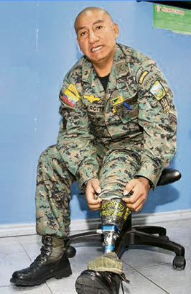
OBJETO DE ESTUDIO Y CAMPO DE ACCIÓN
Personal militar con discapacidad o dependientes militares
D.G.T.H.F.T

Slide 15
DISEÑO DE LA INVESTIGACIÓN
Diseño
Enfoque: cuantitativo y cualitativo
Tipo: exploratorio, descriptivo y correlacional
Método: inductivo, deductivo
Población
Muestra
Muestreo
no probabilís-tico
TÉCNICAS
FUENTES: primarias y secundarias
INSTRUMENTOS: entrevistas, encuestas, revisión bibliográfica
ANÁLISIS: cuantitativo (estadístico) y cualitativo (análisis de resultados de entrevistas) y encuestas)

Slide 16
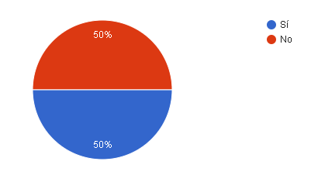
DESARROLLO DE LOS OBJETIVOS
12.1. RESULTADOS DE RECOLECCIÓN DE DATOS MEDIANTE ENCUESTA
¿Se encuentra registrada su discapacidad personal o familiar en la Dirección General de Talento Humano de la Fuerza Terrestre?

Slide 17
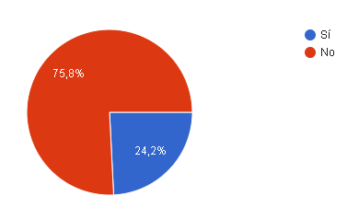
DESARROLLO DE LOS OBJETIVOS
12.1. RESULTADOS DE RECOLECCIÓN DE DATOS MEDIANTE ENCUESTA
¿Conoce si existe en la Dirección General de Talento Humano de la Fuerza Terrestre existe algún tipo de procedimiento que preste una atención especial para la destinación de pases del personal militar o de sus familiares dependientes con discapacidad?

Slide 18
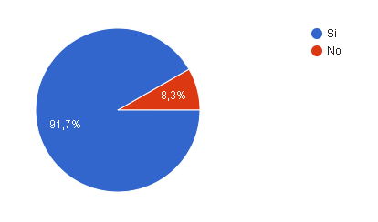
DESARROLLO DE LOS OBJETIVOS
12.1. RESULTADOS DE RECOLECCIÓN DE DATOS MEDIANTE ENCUESTA
¿Considera que el personal militar con discapacidad calificada o de un familiar dependiente debe tener un procedimiento específico para la destinación de pases dentro de los procesos de la Dirección General de Talento Humano de la Fuerza Terrestre?

Slide 19
DESARROLLO DE LOS OBJETIVOS
12.1. RESULTADOS DE RECOLECCIÓN DE DATOS MEDIANTE ENCUESTA
¿Qué dificultades ha tenido el momento que ha sido destinado mediante orden general a una nueva unidad militar en una región diferente?
Aspectos positivos
Aspectos a considerar
- Personal sin problemas con respecto a los pases emitidos y su discapacidad
- Personal con problemas en cuanto a la atención médica especializada que requieren: ésta se vio interrumpida.
- No existió una consideración adicional para los familiares con una discapacidad que requiera tratamiento

Slide 20
DESARROLLO DE LOS OBJETIVOS
12.3. ANÁLISIS DE PROBLEMAS POR PARTE DEL PERSONAL MILITAR
CON DISCAPACIDAD CALIFICADA O DE SUS DEPENDIENTES FAMILIARES
Conocimiento del hecho
La Constitución de la república del Ecuador.
La Ley Orgánica de Discapacidades y su La ley de Personal de las FF. AA.
Los procedimientos enmarcados dentro del subproceso de la unidad de movimiento de personal.
En el reglamento a la ley de personal.
Conclusiones parciales
Evidencia de un registro manual de personal militar con discapacidad.
No existe registro de familiares dependientes.
Se evidenció la inexistencia de un procedimiento específico que permita dar atención.
No se encuentran actualizados los términos empleados.

Slide 21
DESARROLLO DE LOS OBJETIVOS
12.2. SUBPROCESO DE MOVIMIENTO DE PERSONAL EN CUANTO A LA CLASIFICACIÓN DEL PERSONAL MILITAR CON DISCAPACIDAD CALIFICADA O SUS DEPENDIENTES FAMILIARES
Conocimiento del hecho
En el S.A.P. se considera a todo el personal militar de acuerdo a su clasificación.
Conclusiones parciales
No incluye el personal militar con discapacidad y dependientes.
Existe el Manual de Procesos de la Gestión de Talento humano y administración de personal.
No existe un procedimiento especifico que articule a la Unidad de Estadística, Archivo SIPER, la D.B.P. F.T. Dpto. de Procesos.

Slide 22
PROPUESTA
13.1. SITUACIÓN ACTUAL DEL SISTEMA DE ROTACIÓN DE PASES DEL PERSONAL MILITAR CON DISCAPACIDAD CALIFICADA Y SUS DEPENDIENTES FAMILIARES
Conocimiento del hecho
No se contempla un registro de la situación médica especializada.
Conclusiones parciales
No existe un procedimiento dentro del subproceso de la U.M.P.
Al momento existen 343 militares con discapacidad que equivale al 1,35% del total del personal militar.
Se originan problemas al no disponer de procedimientos
Existe una base de datos del personal militar o sus dependientes con discapacidad, sin una interrelación entre las unidades.
No existe un complemento informático que permita tener un sistema especial de pases.

Slide 23
PROPUESTA
13.2. LINEAMIENTOS PLANTEADOS
Dirección de Bienestar de Personal
- Brindar asistencia al personal
- Validar la documentación
- Registrar en la hoja electrónica de bienestar de personal, su condición verificada
- Realizar un registro del personal con discapacidad, o de sus familiares dependientes
Dirección de Sanidad
- Receptar lista de personal con discapacidad o de sus familiares dependientes
- Coordinar con centros de atención especializada
- Remitir recomendación de centros de salud especializados y jurisdicciones
- Dar seguimiento al tratamiento especializado recibido
Dirección de Administración de Personal (Dirección de Archivo y Estadística y U.M.P.)
- Receptar la lista del personal y las jurisdicciones recomendadas
- Desarrollar el complemento para el S.A.P. (sistema de alerta con semaforización)
- Establecer un sistema de rotación especial de pases en función a la recomendación previa

Slide 24
PROPUESTA
13.3. PROCESO SEGÚN LINEAMIENTOS

Slide 25
CONCLUSIONES Y RECOMENDACIONES
CONCLUSIONES
El 91% del personal de oficiales y voluntarios con discapacidad registrada considera que es necesario establecer un proceso especial para la emisión de pases considerando sus necesidades, o la de sus familiares, a lo que los jefes de la Unidad de Movimiento de Personal Voluntario, y de Estadística y Archivo, expresaron que es factible la implementación de un complemento, el cual seguirá los lineamientos propuestos, para el establecimiento de este procedimiento especial.
Se evidencia la falta de lineamientos para un procedimiento dentro del subproceso de la Unidad de Movimiento de Personal, mediante el cual se pueda establecer una destinación especial al personal militar con discapacidad calificada o de sus familiares dependientes.
Para ejecutar esta destinación especial, debe implementarse dentro del sistema automatizado de pases un componente informático que permita visualizar la condición del personal y no ser considerado dentro del universo elegible

Slide 26
CONCLUSIONES Y RECOMENDACIONES
CONCLUSIONES
No existe información que alimente al sistema automatizado de pases y a los procedimientos de la Unidad de Movimiento de Personal en cuanto al personal militar con discapacidad o de sus familiares dependientes, por lo que no se evidencia ningún tipo de clasificación para el personal considerando su condición.
Se plantearon lineamientos con el fin de atender las necesidades del personal militar con discapacidad o de sus familiares dependientes, considerando la articulación de la Unidad de Estadística, Archivo y SIPER, la Dirección de Bienestar de Personal y a la Dirección de Sanidad.
Los lineamientos para el proceso especial de pases pretenden, en sus componentes, dar solución a un problema en la emisión de pases que implica la rectificación de estos pases cada año para el personal que siente que no es considerada su discapacidad o de sus familiares dependientes, y la atención especial que esto conlleva, velando por el bienestar del personal sin afectar el requerimiento institucional de la Fuerza Terrestre

Slide 27
CONCLUSIONES Y RECOMENDACIONES
RECOMENDACIONES
Tomar los lineamientos planteados en el presente estudio como una base para la implementación de un proceso especial de pases que tenga consideración sobre el personal militar discapacitado o sus familiares dependientes, el cual podría ser parte del sistema automatizado de pases, con la finalidad de volver más eficiente la rotación del talento humano en dichas condiciones.
Se puede partir de la propuesta del proceso planteada a partir de los lineamientos, como una guía para establecer responsabilidades sobre las distintas direcciones involucradas, una vez que se implemente el proceso de emisión de pases especiales como tal.
Dentro del marco legal vigente utilizado como fuente de consulta para la presente investigación, se encontró que el empleo de los términos en referencia al personal con discapacidad no está actualizado en la Ley de Personal de la Fuerza Terrestre, así como en el Manual de Procesos de la Dirección General de Talento Humano de la Fuerza Terrestre, por lo que se deberían revisar los términos expuestos en los documentos mencionados.

